Slide 2
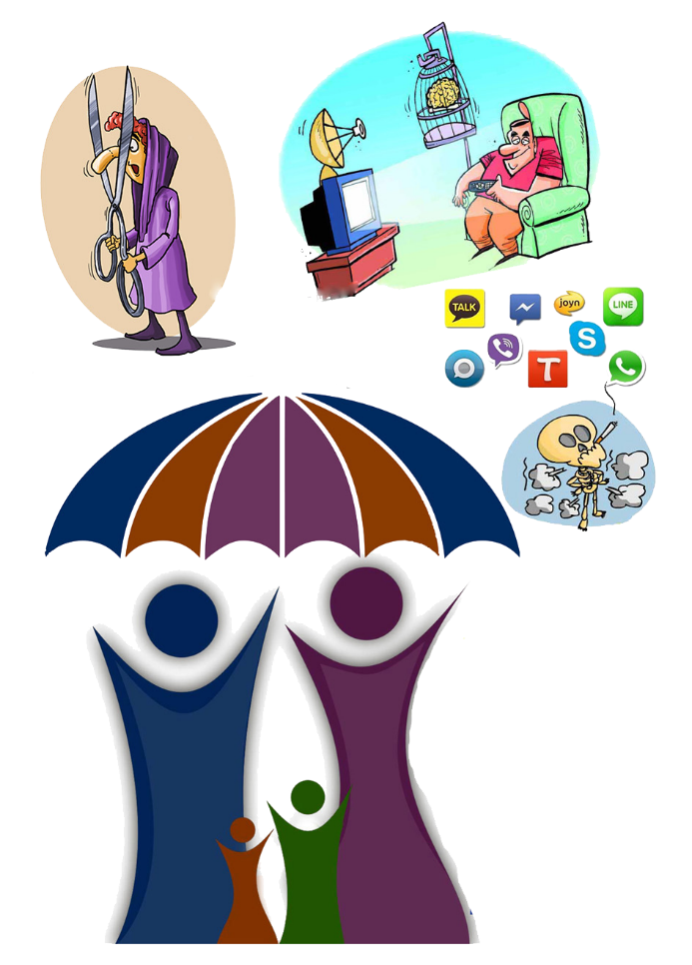
آسیب های اجتماعی و
پیشگیری از آنها

Slide 3
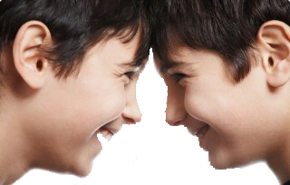
دوره نوجوانی
نوجوانان گروه سنی 12 تا 18 سال را تشکیل می دهند.
تغییرات ذهنی و اجتماعی
تغییرات جسمی ( بلوغ)
مسائل مختلف عاطفی و احساسی

Slide 4
برخی خصوصیات دوره نوجوانی
استقلال طلبی
شک و تردید
هویت جویی
هیجان طلبی و میل به تجربه کردن
حساس شدن نسبت به خود

Slide 5
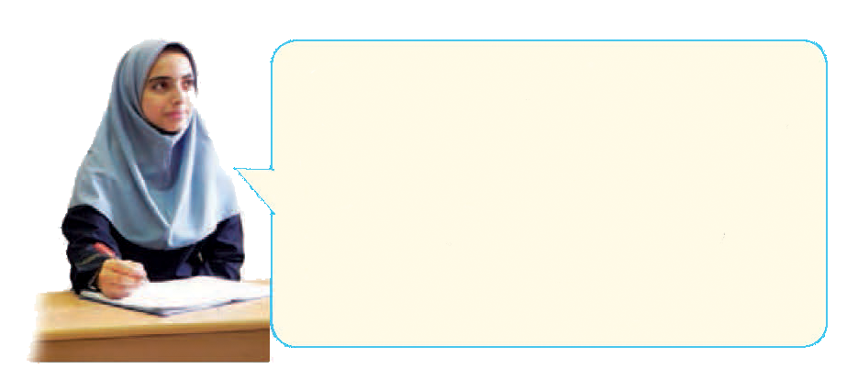
ما نوجوانان، سرشار از نیرو و توانایی هستیم. ما حق داریم درس بخوانیم، مطالعه کنیم، حرفه و مهارت بیاموزیم، به ورزش و هنر بپردازیم، استعدادهای خود را بشناسیم و شکوفا کنیم، تفریح و شادی کنیم و از زندگی لذت ببریم. ما وظیفه داریم از این دوره زندگی خود که هنوز مسئولیت اداره یک خانواده را برعهده نگرفته ایم، به خوبی استفاده کنیم و قدر امکاناتی را که خانواده و مدرسه در اختیار ما می گذارند، بدانیم. ما نوجوانان رو به جوانی و بزرگسالی حرکت می کنیم و باید هدف هایی برای زندگی خود داشته باشیم.

Slide 6
شما چه هدف هایی برای زندگی خود دارید؟ سه هدف کوتاه مدت(یعنی هدف هایی که در یکی دو سال آینده می خواهید به آن برسید) و سه هدف بلند مدت ( برای آینده دورتر) خود را بیان کنید.
آیا هدف هایی که برای خودتان در نظر گرفته اید، قابل دسترسی هستند؟
چگونه می توان به این خواسته ها و هدف ها رسید.
چه کسانی می توانند در رسیدن شما به این هدف ها کمکتان کنند؟ ( به طور مستقیم یا غیر مستقیم)

Slide 7
آسیب های اجتماعی
دوره نوجوانی خصوصیات دوران بلوغ در معرض آسیب های اجتماعی
برخی از آسیب های اجتماعی
اعتیاد
پرخاشگری و نزاع

Slide 8
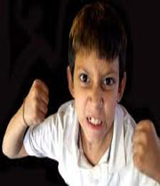
پرخاشگری و نزاع
نتیجه کنترل نکردن خشم است.
یک احساس طبیعی است.( همه گاهی عصبانی می شوند.)
مهم این است که در موقع خشم رفتاری مناسب از خودمان بروز دهیم.
تبدیل شدن به فردی پرخاشگر
یاد نگرفتن راه های درست ابراز خشم

Slide 9
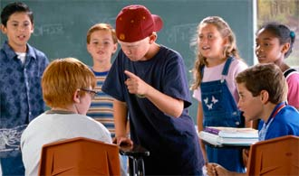
برخی از اَشکال رفتارهای پرخاشگرانه
آزار و اذیت

Slide 10
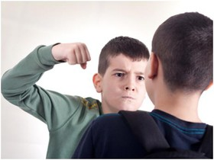
برخی از اَشکال رفتارهای پرخاشگرانه
کتک زدن

Slide 11
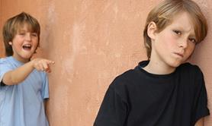
برخی از اَشکال رفتارهای پرخاشگرانه
مسخره کردن و تحقیر دیگران

Slide 12
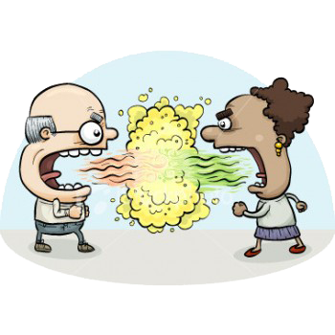
برخی از اَشکال رفتارهای پرخاشگرانه
بی ادبی نمودن و ناسزا گفتن

Slide 13
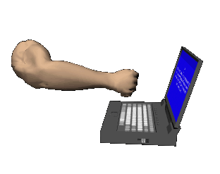
برخی از اَشکال رفتارهای پرخاشگرانه
شکستن و تخریب وسایل

Slide 14
پرخاشگری باعث بروز مشکلاتی در یادگیری و تحصیل می شود.
و زمینه را برا ی سایر آسیب های اجتماعی فراهم می کند.
در اسلاید بعد شما از ماجرایی که برای یک نوجوان اتفاق افتاده است، آگاه می شوید.
به دقت به این ماجرا توجه کنید
و به سوالاتی که در ادامه از شما پرسیده خواهد شد، پاسخ دهید.

Slide 15
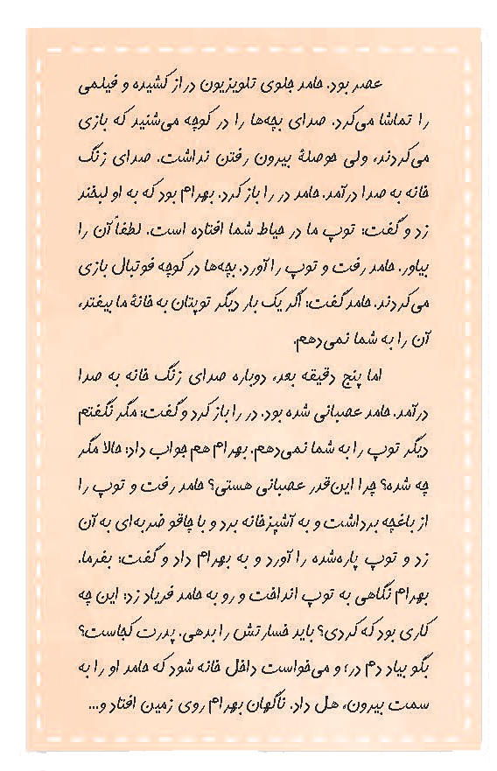
چه مشکلاتی برای خانواده حامد و چه دردسرهایی برای خانواده بهرام به وجود می آید؟
به نظر شما حامد از چه راه های دیگری می توانست عصبانیت خود را به طور صحیح ابراز کند؟

Slide 16
در هنگام خشم و عصبانیت این سه قاعده را به خاطر بسپارید:
1. نباید به خودم صدمه بزنم.
2. نباید به دیگران صدمه بزنم.
3. نباید به وسایل و اموال خودم و دیگران صدمه بزنم.

Slide 17
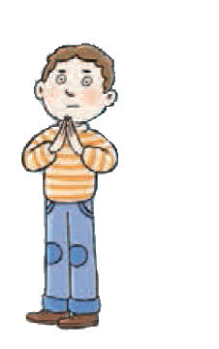
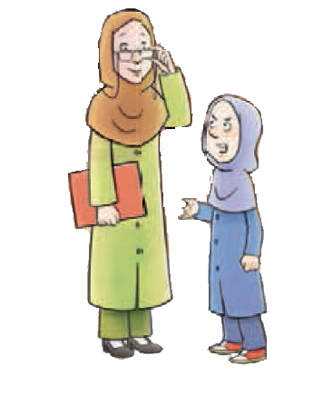
برخورد مناسب وقتی ما از دست کسی عصبانی هستیم:
به خدا پناه ببریم و با گفتن ذکر و نام و یاد خدا خود را آرام کنیم.
نفس های عمیق بکشیم و از یک تا ده بشماریم.
با رعایت سه قاعده ای که گفته شد، علت عصبانیت خود را مؤدبانه و آرام بیان کنیم.
اگر نمی توانیم خود را آرام کنیم، محیط ناراحت کننده را ترک کنیم.
برای آرام کردن خود از گفت و گو و مشورت با بزرگترها کمک بگیریم.

Slide 18
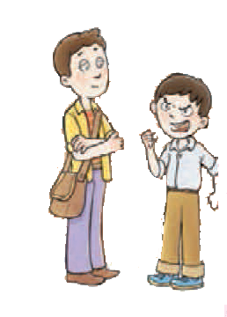
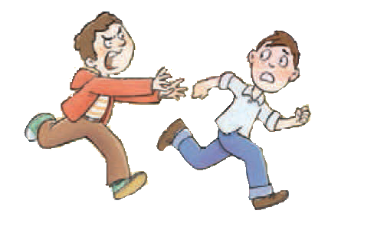
برخورد مناسب وقتی دیگری از دست ما عصبانی است:
به آرامی از او سؤال کنیم چرا از دست ما عصبانی است و علت چیست؟
به حرفهای طرف مقابل خوب گوش کنیم و حرفهای او را قطع نکنیم.
اگر اشتباهی مرتکب نشده ایم، با آرامش توضیح دهیم و اگر اشتباهی کرده ایم عذرخواهی کنیم و راهی برای جبران اشتباه، پیدا کنیم.
اگر کسی از دست ما خیلی عصبانی است، به طوری که حاضر به شنیدن حرفهای ما نیست و ممکن است به ما صدمه بزند، فوراً صحنه را ترک کنیم و از بزرگترها کمک بخواهیم.

Slide 19
امام علی (ع):
خشم دشمن توست، پس آن را بر خود مسلط مگردان.
« غرر الحکم، حدیث 1337 »

Slide 20
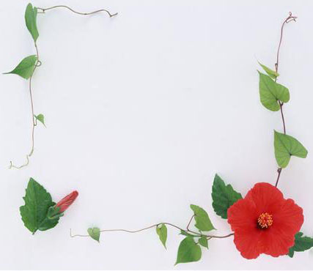
امام صادق (ع):
هر کس مالک خشم خود نباشد، مالک عقل خود نخواهد بود.
« الکافی، جلد 2 »

Slide 21
موادّ مخدّر، تجربه ای خطرناک
موادّ مخدّر، موادی هستند که مصرف آنها تغییراتی روی سیستم عصبی ایجاد می کند و باعث کم شدن هوشیاری و بی حسی و بی حالی می شوند اما پس از تمام شدن اثر آن روی مغز، فرد حال بسیار بدی پیدا می کند و مجبور است دوباره به سمت آن ماده برود. به عبارت دیگر فرد به آن وابستگی پیدا می کند و حاضر است برای به دست آوردن آن ماده هر کاری بکند.

Slide 22
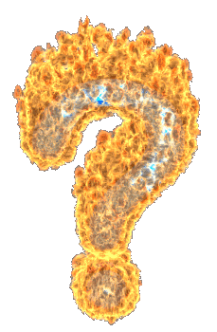
چرا برخی افراد، گول می خورند و به سمت چنین موادی گرایش پیدا می کنند؟

Slide 23
برای فرار از مشکلات
نداشتن مهارت نه گفتن
کنجکاوی ( تجربه چیزهای جدید)
خودنمایی ( دیگر بچه نیست )

Slide 24
بر طبق قانون، نگهداری و مخفی نمودن، خرید و فروش و پخش، مصرف و واردات و صادرات موادّ مخدّر جُرم است.
افرادی که موادّ مخدّر را در جامعه پخش یا خرید و فروش کنند با شدیدترین مجازات ها روبرو می شوند.

Slide 25
توجه، توجه:
گاهی ممکن است قاچاقچیان موادّ مخدّر، کودکان و نوجوانان را فریب دهند و از آنها سوء استفاده کنند و بخواهند در مقابل دریافت پولی، مقداری از این مواد را برایشان جا به جا کنند.
اگر نوجوانی این کار خطا را بکند، حتی اگر فریب خورده و مجبور شده باشد، مجرم شناخته شده و به زندان منتقل می شود، چون عمل مجرمانه ای انجام داده است.

Slide 26
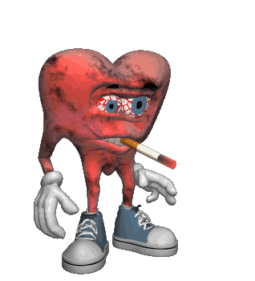
ماده نیکوتین در سیگار و تنباکو در قلیان به قلب و شُش ها آسیب می رساند.
این مواد همچنین باعث بروز بیماری سرطان می شوند.

Slide 27
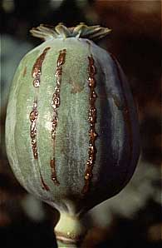
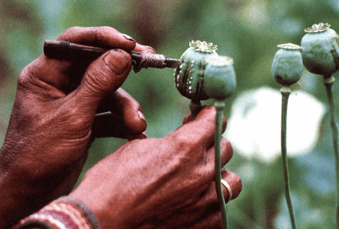
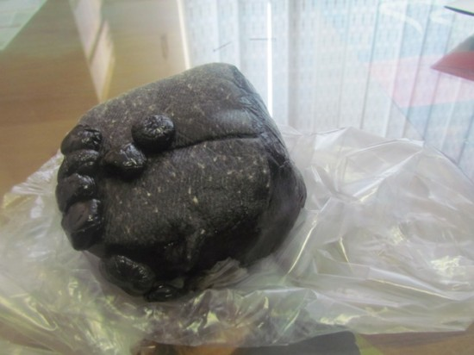
تریاک، هروئین، حشیش، شیشه، کراک و قرص های اکستازی، از جمله موادّ مخدّر
و افیونی هستند که آسیب های شدیدی به جسم و روان افراد وارد می کنند.
کاهش وزن، لرزش و سرگیجه، خواب نامنظم، از دست دادن کنترل خود و تغییر در شخصیت و رفتار فرد، از جمله این تأثیرات است.
تریاک

Slide 28
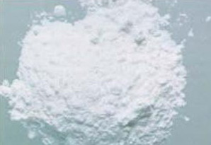
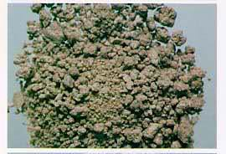
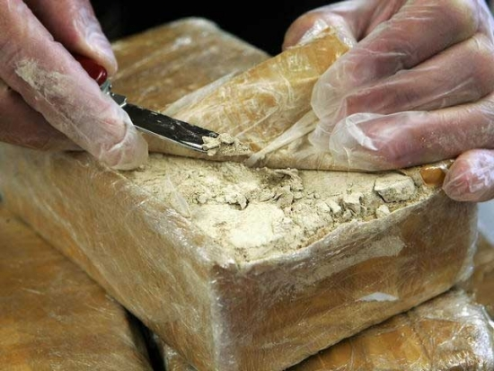
هروئین در شکل خالص به صورتی پودر بلوری سفید و تلخ‌مزه‌ای است که در آب حل می‌شود. هنگامی که هروئین در خیابان فروخته می‌شود، بسته به فرآیند تولید و اینکه چه موادی به آن اضافه شده باشد، رنگ و قوام متفاوتی پیدا می‌کند. هروئین خیابانی ممکن است به شکل پودری سفید، یک ماده قهوه‌ای‌ دانه‌دانه یا یک صمغ تیره چسبنده قهوه‌ای تیره باشد.

Slide 29
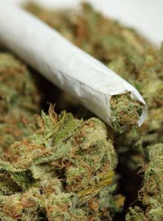
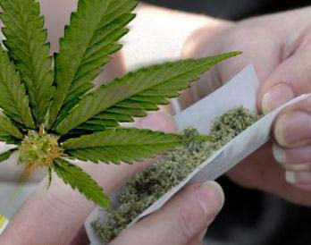
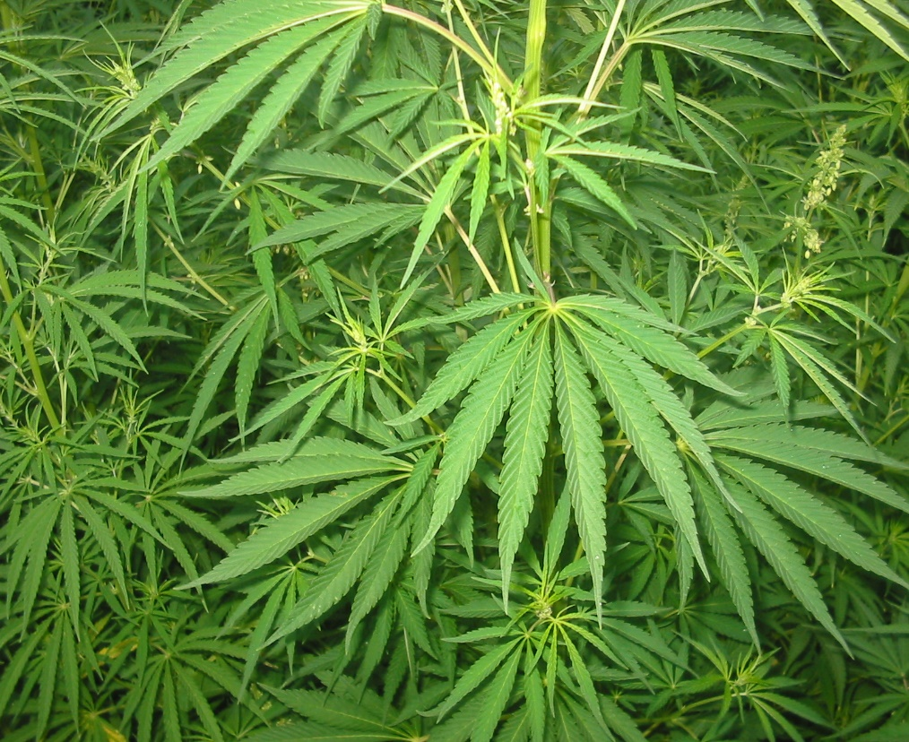
حشیش: اين ماده، از درختچه‌اي به نام شاهدانه و يا كانابيس به‌دست مي‌ايد.

Slide 30
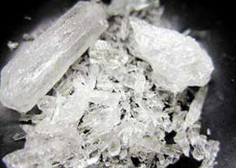
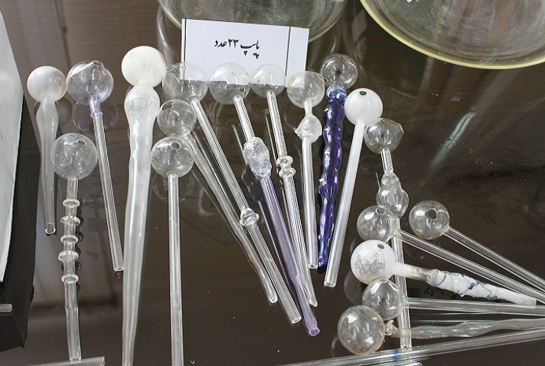
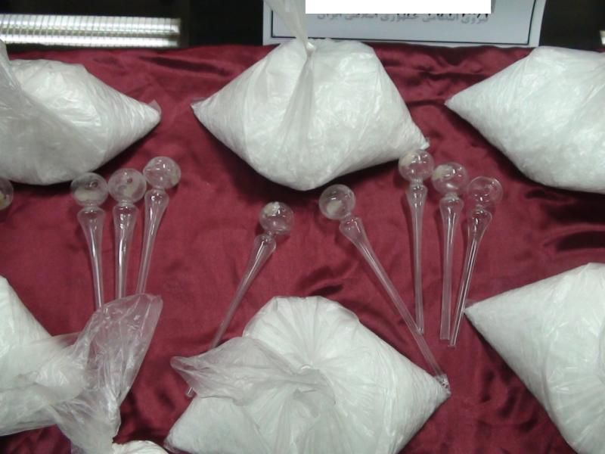
شیشه ای که در حال حاضر در بازار قاچاق مواد محرک ایران وجود دارد بیشتر بصورت کریستال های ریز ( مانند شکر) است که در تکه های کوچک یک لوله پلاستیکی ( نی نوشابه) جاسازی شده و سر و ته آن بسته می شود. این ماده به شکل های دیگری از جمله بلور های شفاف و.... نیز عرض می شود.

Slide 31
مصرف حتی مقدار کم شیشه منجر به بی خوابی می شود: شب تا صبح نمی خوابد دایم در حال عوض کردن کانال تلویزیون یا گوش کردن موسیقی است! بی قرار می شود و یک جا دوام نمی آورد! اشتها به شدت کاهش پیدا می کند! یکی از مواردی که اطرافیان به شخص مشکوک می شوند کاهش وزن شدید و کم خوابی است!
با مصرف زیاد؛ تنفس و ضربان قلب افزایش یافته، طپش قلب پیدا می کنند. فشار خون و دمای بدنشان بالا می رود و احساس گرما می کنند پس زیاد آب می خورند! ضربان قلب نامنظم می شود. بشدت تحریک پذیر و پرخاشگر می شوند و ممکن است دست به هر خشونتی بزنند. اضطراب، گیجی، لرزش اندامها، تشنج و در نهایت ایست قلبی و مرگ هم از دیگر عوارض سوء مصرف شیشه است.
سوء مصرف طولانی مدت شیشه منجر به ایجاد بدبینی شدید، خشونت، کاهش شدید حافظه، توهم های شنوایی و بینایی، سایکوز ( جنون آنی ) و بسیاری اختلالات عصبی دیگر و در نهایت مرگ می شود. اینها توهم های جالبی هم دارند! ممکن است رنگ ها را بشنوند و صداها را ببینند!

Slide 32
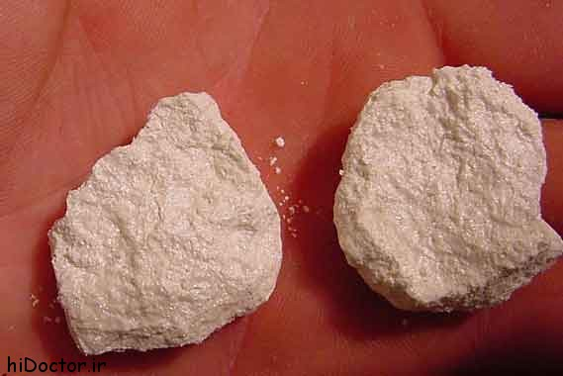
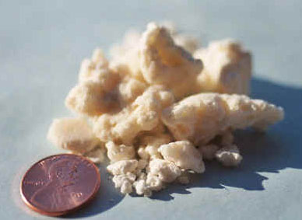
كراك، ماده ایست محرك كه از تصفیه كوكائین به دست میاد و به اشكال مختلف مصرف میشه ؛اما کراکی که در ایران وجود داره از مشتقات هروئینه البته در صورتی که بصورت علمی تولید بشه!

Slide 33
اعتیاد به کراک باعث از بین رفتن اشتها، كاهش شدید وزن، شكنندگى پوست، پیرى زودرس، افزایش فشار خون و ترشح هیستامین كه باعث خارش در فرد میشه؛ كراك شدیدا باعث خواب آلودگی یا به قول خودمون ' چرت ' میشه ؛ مصرف این ماده اگه بصورت كوتاه مدت ولی مداوم باشه اثرات مخرب جبران ناپذیری روی بدن فرد مصرف كننده میذاره مثل : عفونت اعضای داخلی بدن ، پوسیدگی دندونها ، سرطان حنجره و ریه و نابودی كبد بطور كلی تمام اجزائیكه تحت تاثیر مستقیم كراك هستن ذره ذره نابود شده و می پوسن ؛ در بعضی افراد معتاد به كراك، عفونت به حدیه كه اجزای بدنشون از هم جدا می شه و گوشت عفونت پیدا میكنه و به قول معروف 'كرم' میزنه؛

Slide 34
نمایش ویدیو عواقب مصرف کراک

Slide 35
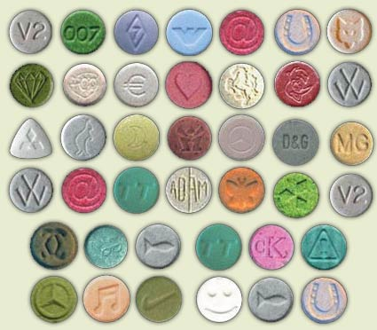
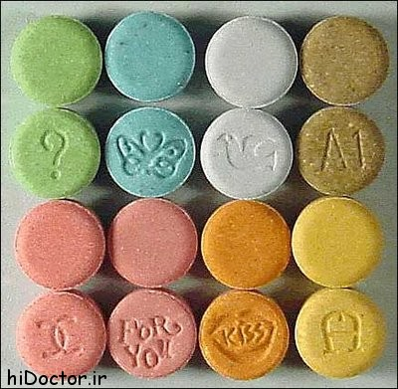
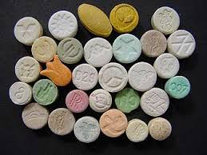
قرص های اکستازي باعث افزايش انرژي و توهم در فرد مي شود. از ديگر اثرات آن مي توان به: دندان قروچه غير ارادي، لرز با تعريق زياد، تاري ديد، افزايش ضربان قلب و فشار خون، احتمال بروز تشنج و…اشاره کرد.

Slide 36
به علت افزایش بیش از حد انرژی این افراد تمایل به رقصهای طولانی دارند. دیگر اثرات ان کاهش اشتها ,تاری دید, گشاد شدن مردمکها است که باعث می شود در مهمانی ها با وجود نور کم مجبور به استفاده از عینکهای آفتابی در شب شوند. حرکات غیر طبیعی چشم ,افزایش ضربان قلب و فشار خون قفل شدن دندانها که برای جلوگیری از این حالت مجبور به مصرف آدامس هستند و تا ساعتها این حالت فک زدن های غیر طبیعی وجود دارد نیز از عوارض های دیگر است .

Slide 37
پایان

